Slide 1
STREAMVIEW ANALYTICS
Del diagnóstico a la acción
RETENCIÓN DE SUSCRIPCIONES
Marvin Francisconi · Ricardo Illanes
Visualización de Datos (ADY1104) · Evaluación Parcial N°1

Slide 2
1. PROBLEMA DE NEGOCIO
Casi 3 de cada 10 suscripciones terminan canceladas
StreamView necesita comprender qué patrones se asocian a la permanencia o cancelación de sus suscripciones, para orientar decisiones de retención y experiencia del cliente.
Pregunta de análisis
¿Qué patrones de usuarios, suscripciones y consumo se relacionan con la permanencia o cancelación?
1.500
27,7%
415
US$ 3.551
Suscripciones analizadas
Tasa de cancelación
Suscripciones perdidas
Ingreso mensual perdido
ADY1104 Visualización de Datos · EP1 · StreamView Analytics
2

Slide 3
2. AUDIENCIA Y PROPÓSITO
A quién le hablamos y qué debe poder decidir
• Audiencia: equipo de gestión y toma de decisiones de StreamView.
• Propósito: comunicar los patrones de permanencia y cancelación para decidir dónde intervenir, no describir el negocio.
Qué consecuencias tuvo esto en el diseño
• Tasas y consumo por usuario, no conteos absolutos: son las unidades sobre las que la audiencia decide.
• Cada título enuncia la conclusión, no la variable: la lectura empieza por el mensaje.
• Un solo color de énfasis, reservado al elemento que exige una decisión.
• Cada gráfico responde una pregunta accionable y se descarta lo que no la responde.
ADY1104 Visualización de Datos · EP1 · StreamView Analytics
3

Slide 4
3. FUENTES DE DATOS
Siete tablas integradas, cuatro con señal
7
1.500
25.000
2025
Tablas del dataset
Usuarios
Reproducciones
Período de análisis
Integradas al análisis
Evaluadas y descartadas
• usuarios · perfil y segmento
• suscripciones · plan, estado y motivo
• reproducciones · volumen y experiencia
• contenidos · tipo y género
• dispositivos · 1,68 vs 1,61 por usuario
• calificaciones · 3,97 vs 3,95 de puntuación
• interacciones · 4,96 vs 4,96 por usuario
• Sin diferencia entre grupos: graficarlas sugeriría un patrón inexistente.
ADY1104 Visualización de Datos · EP1 · StreamView Analytics
4

Slide 5
4 y 5. EDA Y HALLAZGOS
El problema es cuánto ven, no qué ven
44,1%
+58%
71,5%
8,25 s
Cancelación del plan Básico
Consumo de los activos
Completado en ambos grupos
Buffering en ambos grupos
• La cancelación está concentrada: 44,1% en Básico frente a 12,0% en Premium.
• Quien cancela consumía menos: 58% menos reproducciones y 60% menos minutos por usuario.
• No es un problema de contenido: el porcentaje completado difiere en 0,07 puntos entre grupos.
• No es un problema técnico: buffering y dispositivos equivalentes; solo la calidad de video varía.
• El usuario lo confirma: “poco uso” es el motivo de cancelación más declarado.
ADY1104 Visualización de Datos · EP1 · StreamView Analytics
5

Slide 6
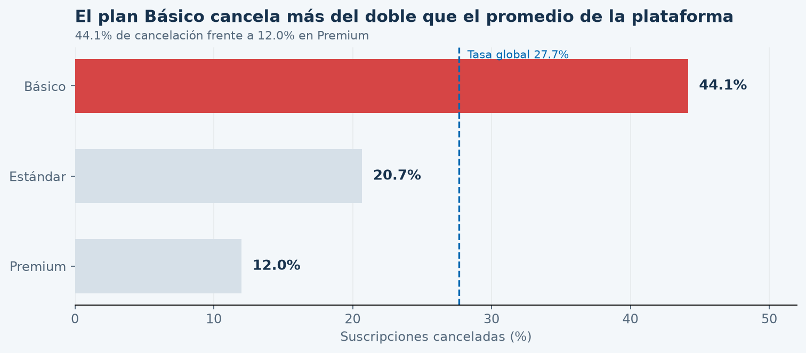
6. SELECCIÓN DE GRÁFICOS
Dónde se concentra el riesgo
Barras horizontales ordenadas con línea de referencia. Se descarta el circular: comparar longitudes sobre una línea base común es más preciso que comparar ángulos. El color marca solo el plan que exige una decisión.
ADY1104 Visualización de Datos · EP1 · StreamView Analytics
6

Slide 7
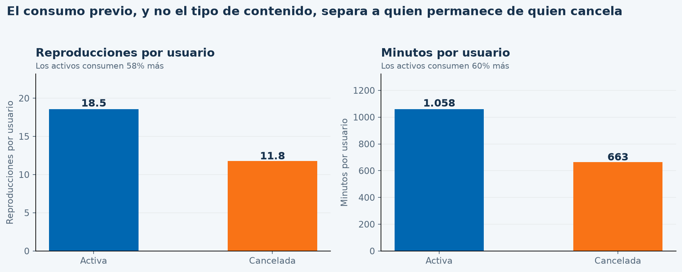
6. SELECCIÓN DE GRÁFICOS
Por qué ocurre: la brecha de consumo
Dos paneles porque las métricas tienen unidades distintas: compartir un eje distorsionaría la comparación. La proximidad agrupa cada par y el color mantiene la identidad de cada estado sin repetir la leyenda.
ADY1104 Visualización de Datos · EP1 · StreamView Analytics
7

Slide 8
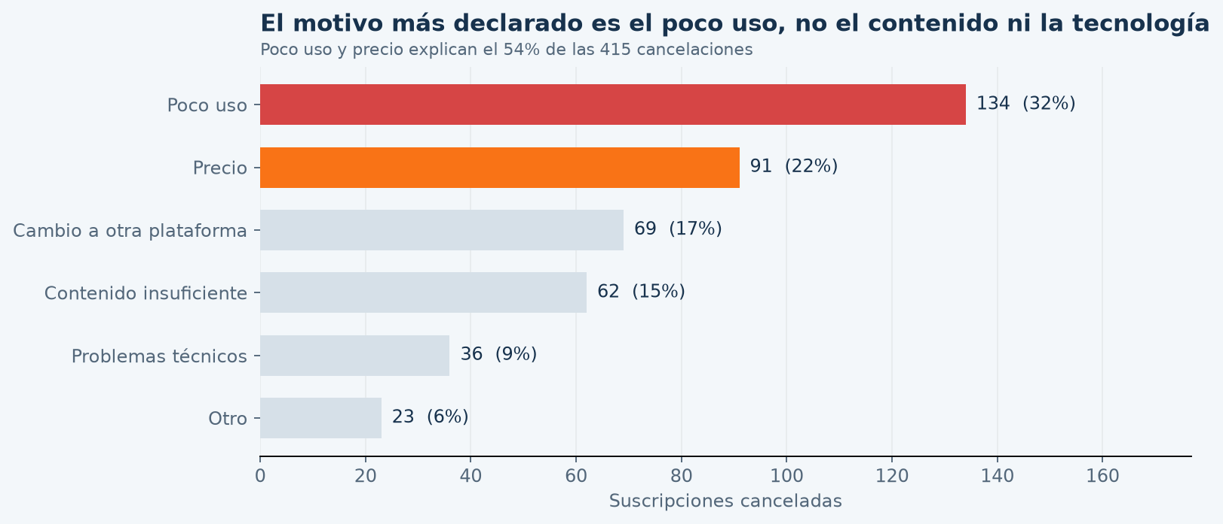
6. SELECCIÓN DE GRÁFICOS
Lo que declara el usuario confirma el dato
Seis categorías nominales con etiquetas largas: barras horizontales ordenadas por frecuencia. Se destacan solo los dos motivos accionables, que son los que conectan con la brecha de consumo y con el plan más económico.
ADY1104 Visualización de Datos · EP1 · StreamView Analytics
8

Slide 9
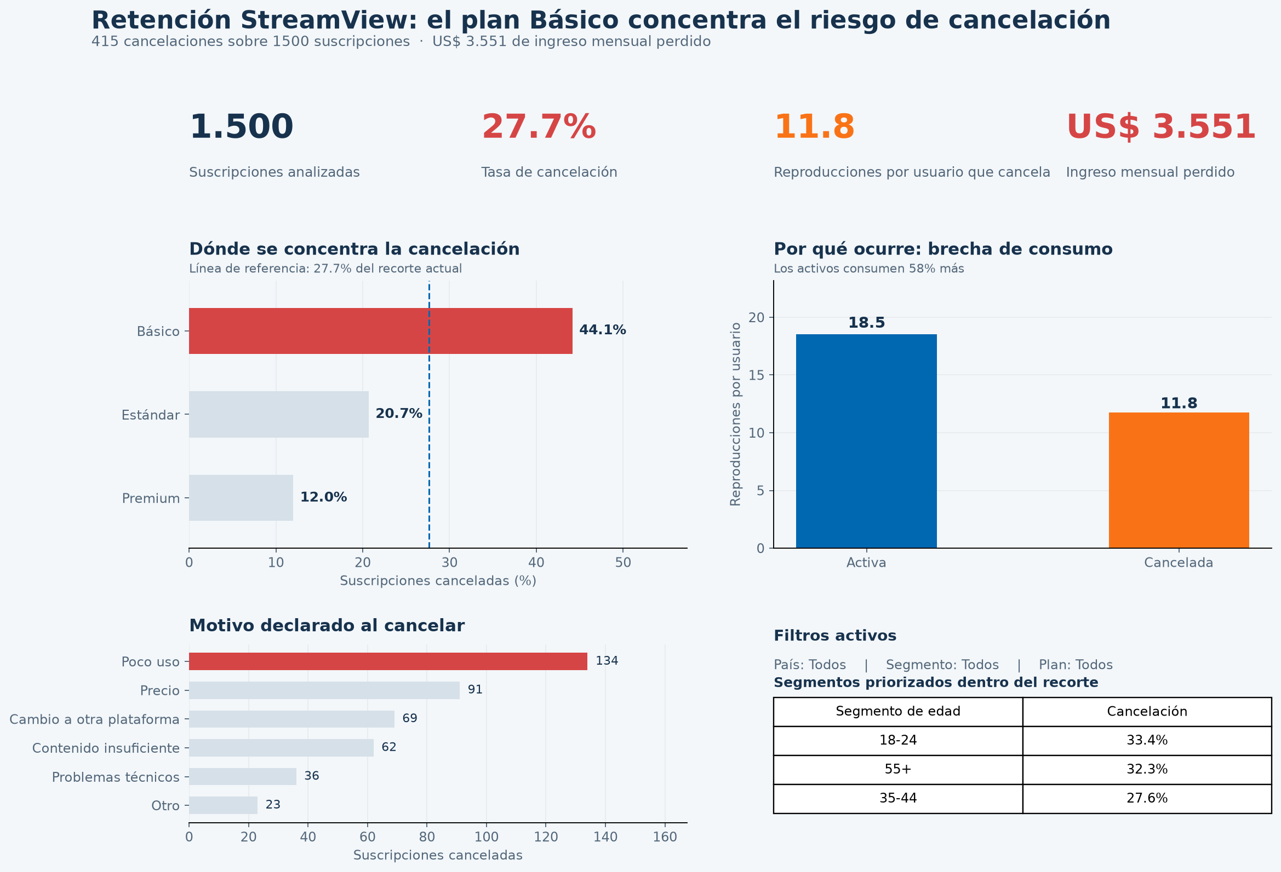
7. DASHBOARD
KPIs, diagnóstico y acción en una sola vista
Titular y KPIs → dónde y por qué → detalle y acción. Parametrizado por país, segmento y plan.
ADY1104 Visualización de Datos · EP1 · StreamView Analytics
9

Slide 10
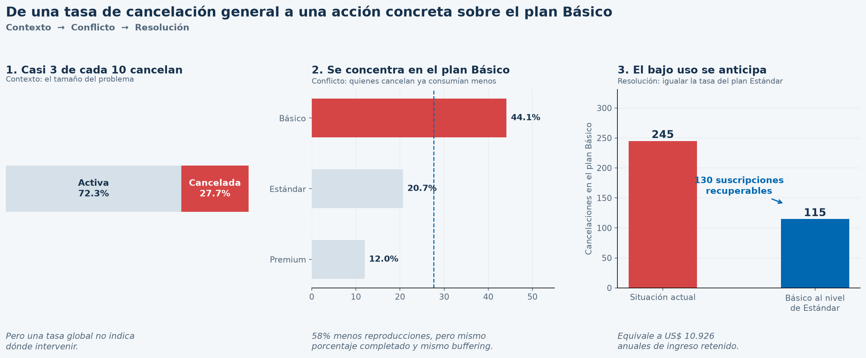
8. NARRATIVA VISUAL
Contexto → conflicto → resolución
El segundo acto reutiliza a propósito la forma del primer gráfico: la audiencia ya sabe leerla y puede concentrarse en el argumento. El cierre abandona los porcentajes y vuelve a suscripciones y dólares, que es lo que la audiencia gestiona.
ADY1104 Visualización de Datos · EP1 · StreamView Analytics
10

Slide 11
9. CONCLUSIONES Y RECOMENDACIONES
La cancelación se anticipa, no se lamenta
Conclusiones
Recomendaciones
• Fenómeno concentrado, no transversal: el rango va de 12,0% a 44,1%.
• El predictor es el uso, no la preferencia de contenido.
• No hay problema de experiencia: mismo completado y mismo buffering.
• Existe un marcador anticipado: la ausencia de renovación automática.
• Reactivar el plan Básico con bajo consumo antes del cierre de facturación.
• Definir un umbral de riesgo de 12 reproducciones al mes y monitorearlo.
• Priorizar recomendaciones personalizadas por sobre ampliar el catálogo.
• Incentivar la renovación automática donde más falta: el plan Básico.
Meta propuesta
Llevar el plan Básico del 44,1% al 20,7% de Estándar: 130 suscripciones retenidas y US$ 10.926 anuales, sin invertir en catálogo ni en infraestructura.
ADY1104 Visualización de Datos · EP1 · StreamView Analytics
11

